Slide 1
Презентация на тему «Определение площади листьев у древесных растений в загрязненной и чистой зонах»
Гурский Иван Владимирович курсант 511 группы
АФ ФГОУ ВПО «ВГАВТ» г. Астрахань
Всероссийская конференция ИССЛЕДОВАНИЯ И ПРАКТИКА - ПУТЬ К НОВЫМ ЗНАНИЯМ электронный журнал Конференц-зал

Slide 2
Целью исследования является изучение влияния атмосферного загрязнения на морфологические признаки лиственных древесных растений, произрастающих на разных участках Астраханской области.
Исходя из цели, можно выявить следующие задачи исследования:
Проанализировать морфологические особенности листьев древесных растений.
Вычислить площадь поверхности листовой пластинки.
Выявить влияние окружающей среды на изменение параметров морфологического строения исследуемых деревьев.
Всероссийская конференция ИССЛЕДОВАНИЯ И ПРАКТИКА - ПУТЬ К НОВЫМ ЗНАНИЯМ электронный журнал Конференц-зал

Slide 3
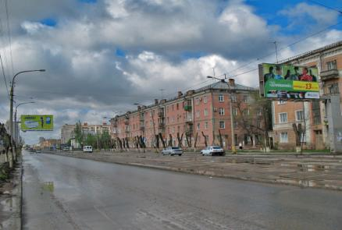
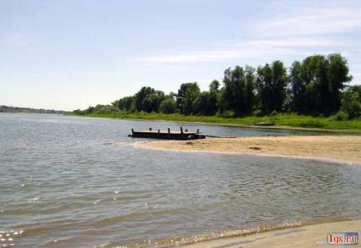
Исследования проводились на территории Астраханской области в разных её участках: улица Яблочкова (одна из самых длинных дорог города Астрахани, загруженная большим количеством различных видов автомобилей и промышленным предприятием мясокомбинат «Астраханский»), и участок вблизи поселка Тинаки.
Всероссийская конференция ИССЛЕДОВАНИЯ И ПРАКТИКА - ПУТЬ К НОВЫМ ЗНАНИЯМ электронный журнал Конференц-зал

Slide 4
Исследования проводились на территории Астраханской области в разных её участках: улица Яблочкова (одна из самых длинных дорог города Астрахани, загруженная большим количеством различных видов автомобилей и промышленным предприятием мясокомбинат «Астраханский»), и участок вблизи поселка Тинаки.
Всероссийская конференция ИССЛЕДОВАНИЯ И ПРАКТИКА - ПУТЬ К НОВЫМ ЗНАНИЯМ электронный журнал Конференц-зал

Slide 5
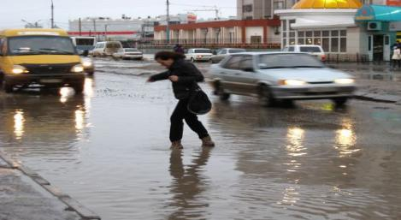
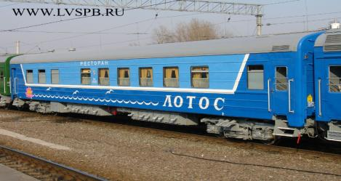
Загрязнение атмосферы подвижным источником выброса - автомобилем
Основной вклад в загрязнение атмосферы вносят автомобили, работающие на бензине, автомобили с дизельными двигателями, сельскохозяйственные машины, железнодорожный и водный транспорт. К основным загрязняющим атмосферу веществам, которые выбрасывают подвижные источники, относятся оксид углерода, углеводороды и оксиды азота.
Всероссийская конференция ИССЛЕДОВАНИЯ И ПРАКТИКА - ПУТЬ К НОВЫМ ЗНАНИЯМ электронный журнал Конференц-зал

Slide 6
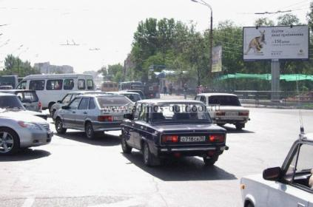
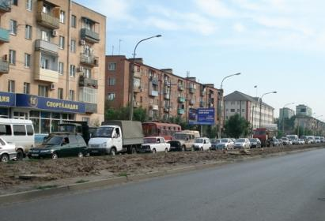
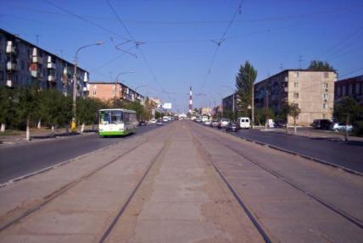
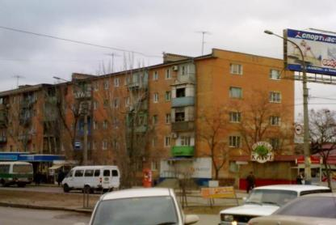
Загруженность улицы Яблочкова огромным количеством транспорта различных видов
Всероссийская конференция ИССЛЕДОВАНИЯ И ПРАКТИКА - ПУТЬ К НОВЫМ ЗНАНИЯМ электронный журнал Конференц-зал

Slide 7
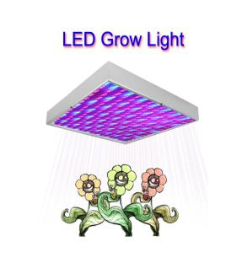
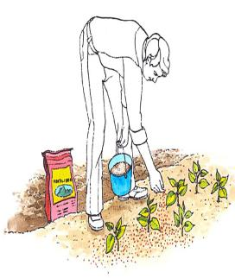
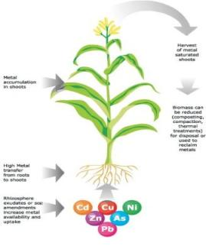
Тяжелые металлы в растениях
Тяжелые металлы (ТМ) эффективно поглощаются корневой системой и листьями. Растворимые формы ТМ в почве легко доступны растениям
Большая часть ТМ аккумулируется в тканях корней. Перенос ТМ в растении может иметь ограниченные масштабы из-за того, что они легко захватывают большинство обменных позиций в активных веществах, расположенных на клеточных стенках.
Некоторые ТМ считаются токсичным элементом для растений.
Всероссийская конференция ИССЛЕДОВАНИЯ И ПРАКТИКА - ПУТЬ К НОВЫМ ЗНАНИЯМ электронный журнал Конференц-зал

Slide 8
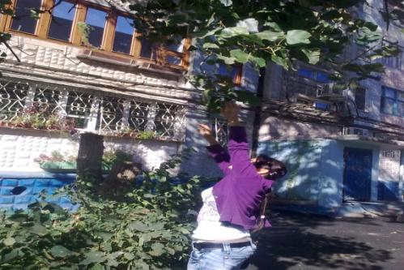
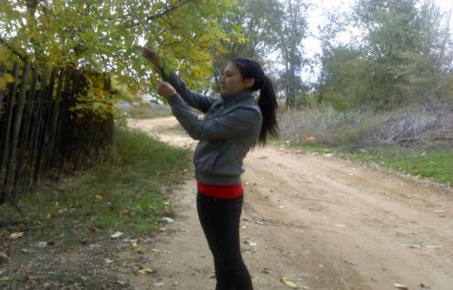
Во время экскурсии по городу (она состоялась в начале сентября) было собрано по 7-8 листьев каждой древесной породы с деревьев, растущих в разных экологических условиях, упакованы в пакеты, а затем засушены между листами газетной бумаги в лабораторных условиях. Это дало возможность провести работу в зимний период.
Всероссийская конференция ИССЛЕДОВАНИЯ И ПРАКТИКА - ПУТЬ К НОВЫМ ЗНАНИЯМ электронный журнал Конференц-зал

Slide 9
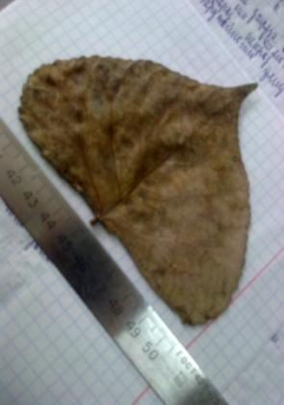
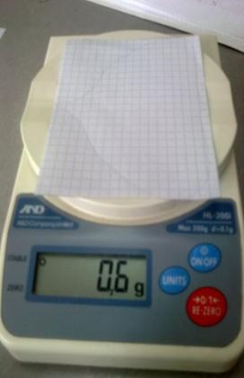
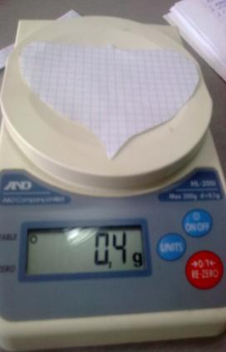
Установление переводного коэффициента основано на сравнении массы квадрата бумаги с массой листа, имеющего такую же длину и ширину. Для этого взята бумага (лучше в клеточку) и очерчен квадрат, равный длине и ширине листа, а затем аккуратно обрисован его контур. Вычислена площадь квадрата бумаги, вырезан и взвешен. Затем вырезав контур листа, также взвесим и его.
Всероссийская конференция ИССЛЕДОВАНИЯ И ПРАКТИКА - ПУТЬ К НОВЫМ ЗНАНИЯМ электронный журнал Конференц-зал

Slide 10
Установление переводного коэффициента основано на сравнении массы квадрата бумаги с массой листа, имеющего такую же длину и ширину. Для этого взята бумага (лучше в клеточку) и очерчен квадрат, равный длине и ширине листа, а затем аккуратно обрисован его контур. Вычислена площадь квадрата бумаги, вырезан и взвешен. Затем вырезав контур листа, также взвесим и его.
Всероссийская конференция ИССЛЕДОВАНИЯ И ПРАКТИКА - ПУТЬ К НОВЫМ ЗНАНИЯМ электронный журнал Конференц-зал

Slide 11
Результат исследования
Всероссийская конференция ИССЛЕДОВАНИЯ И ПРАКТИКА - ПУТЬ К НОВЫМ ЗНАНИЯМ электронный журнал Конференц-зал

Slide 12
Результат исследования
Всероссийская конференция ИССЛЕДОВАНИЯ И ПРАКТИКА - ПУТЬ К НОВЫМ ЗНАНИЯМ электронный журнал Конференц-зал

Slide 13
Результат исследования
Всероссийская конференция ИССЛЕДОВАНИЯ И ПРАКТИКА - ПУТЬ К НОВЫМ ЗНАНИЯМ электронный журнал Конференц-зал

Slide 14
Результат исследования
Всероссийская конференция ИССЛЕДОВАНИЯ И ПРАКТИКА - ПУТЬ К НОВЫМ ЗНАНИЯМ электронный журнал Конференц-зал

Slide 15
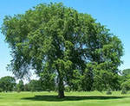
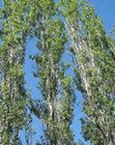
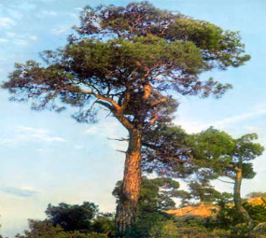
Выводы
Атмосферные загрязнения, воздействуя на целые растения и отдельные их части, вызывают в них различные процессы.
Лиственные породы более устойчивы к загрязнению окружающей среды, но техногенные поражения характерны и для них, особенно в зонах влияния выбросов автотранспорта и промышленных предприятий.
Под влиянием техногенных факторов в зеленой массе растений уменьшается содержание хлорофилла.
На основании сравнения параметров листовых пластин древесных растений разных видов пришли к выводу, что больше всего загрязнение среды сказывается на вязе, т.е. это растение менее всего устойчиво к влиянию неблагоприятных антропогенных факторов среды, нежели тополь.
Всероссийская конференция ИССЛЕДОВАНИЯ И ПРАКТИКА - ПУТЬ К НОВЫМ ЗНАНИЯМ электронный журнал Конференц-зал

